Slide 1

Proyecto Arkaios: Innovación
en Gestión de Activos Digitales
y Pagos
Un ecosistema digital respaldado por la inteligencia humana y la IA
Agnes

Slide 2
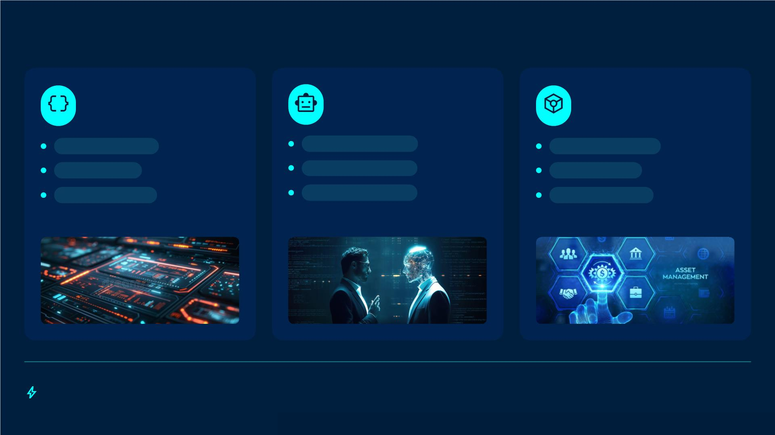
Fundamentos del Sistema .arkaios
Conversión
Inteligente
Formato
Integral .arkaios
Gestión con IA
JSON a IOS-AI-System
Operaciones de Cuentas
Manejo Interno Eﬁciente
Integración GPT-4.0 Mini
Archivo de Datos Único
Cifrado Avanzado
Estructura Integral
Certiﬁcación Robusta
Respaldo del Sistema
"La blockchain de IA ya se convirtió en uno de los conceptos más ampliamente adoptados y beneﬁciosos,
revolucionando los pagos digitales."
Source: Forbes Argentina - Descubriendo 4 proyectos líderes de blockchain de IA; LinkedIn - Pagos Digitales - Evolución

Slide 3
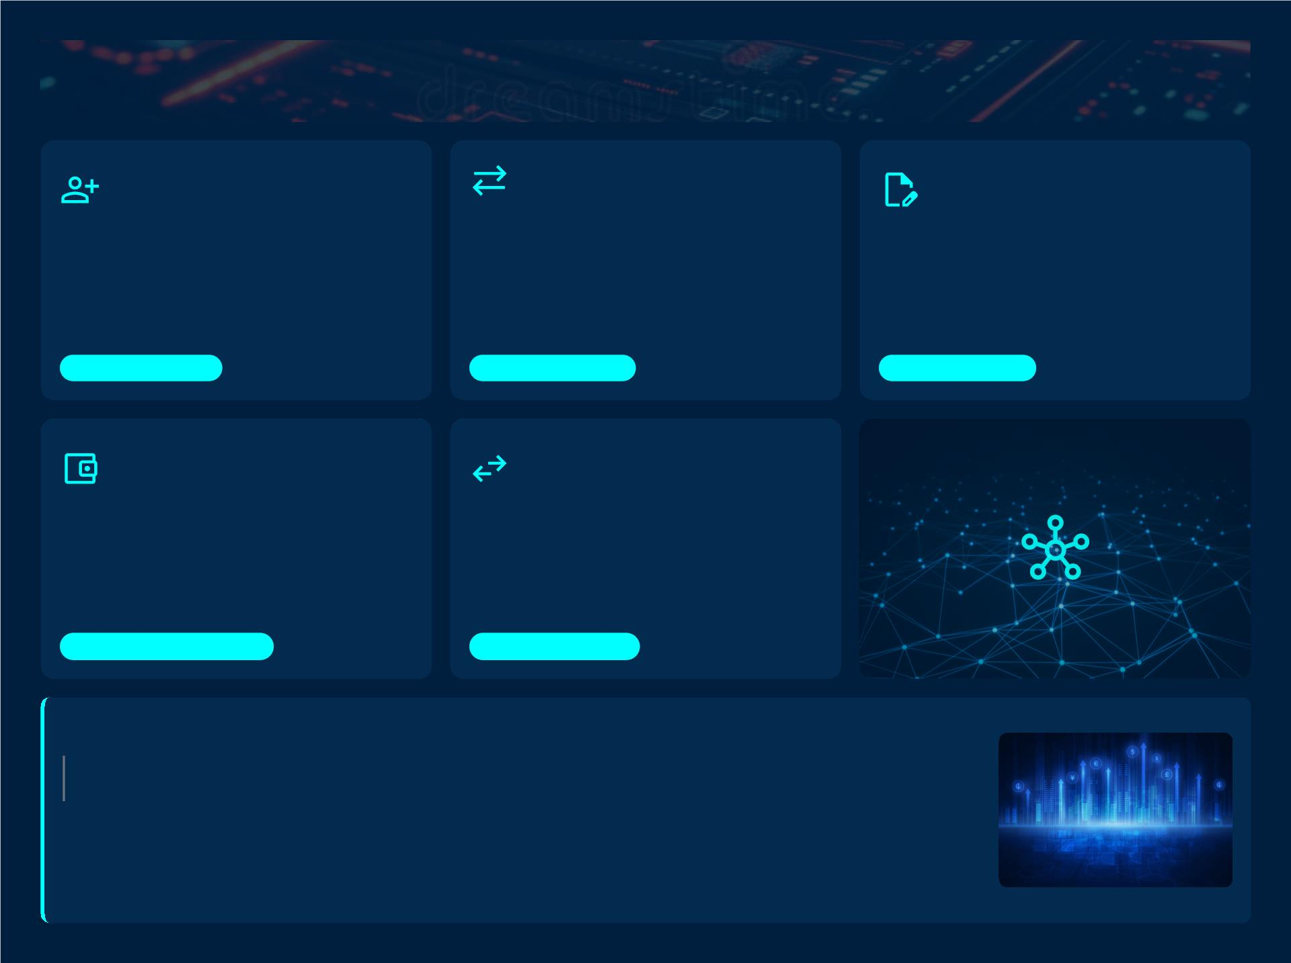
Funcionalidades Actuales del Ejecutable Arkaios
Potenciando la Gestión de Activos Digitales y Pagos Inteligentes
Creación de Cuentas
.arkaios
Compatibilidad Universal
Gestión Dinámica de
Archivos
Lectura y uso de archivos .arkaios en todas
las versiones, garantizando durabilidad.
Generación de identidades digitales únicas
para la gestión de activos.
Herramientas para modiﬁcar, editar y
optimizar archivos .arkaios con facilidad.
Acceso Inmediato
Integración Fluida
Flexibilidad Total
Recarga Indexada de
Saldo
Intercambio y Canje
Seguro
Sistema intuitivo para cargar saldos
utilizando un esquema de índice, agilizando
operaciones.
Permite transferencias locales y canje de
activos vía códigos únicos.
Transacciones Eﬁcientes
Conectividad Local
Transformación Digital: IA y Activos Financieros
"La inteligencia artiﬁcial revoluciona la forma en que realizamos pagos y gestionamos activos, ofreciendo
experiencias personalizadas y optimizando costes."
•
•
•
Optimización: IA mejora la eﬁciencia y seguridad en transacciones digitales.
Crecimiento: Los tokens digitales se consolidan como instrumentos de inversión.
Simpliﬁcación: Blockchain e IA facilitan el acceso a datos y sistemas heredados.
Fuente: Criptoinforme.com, Forbesargentina.com, Paymentmedia.com

Slide 4
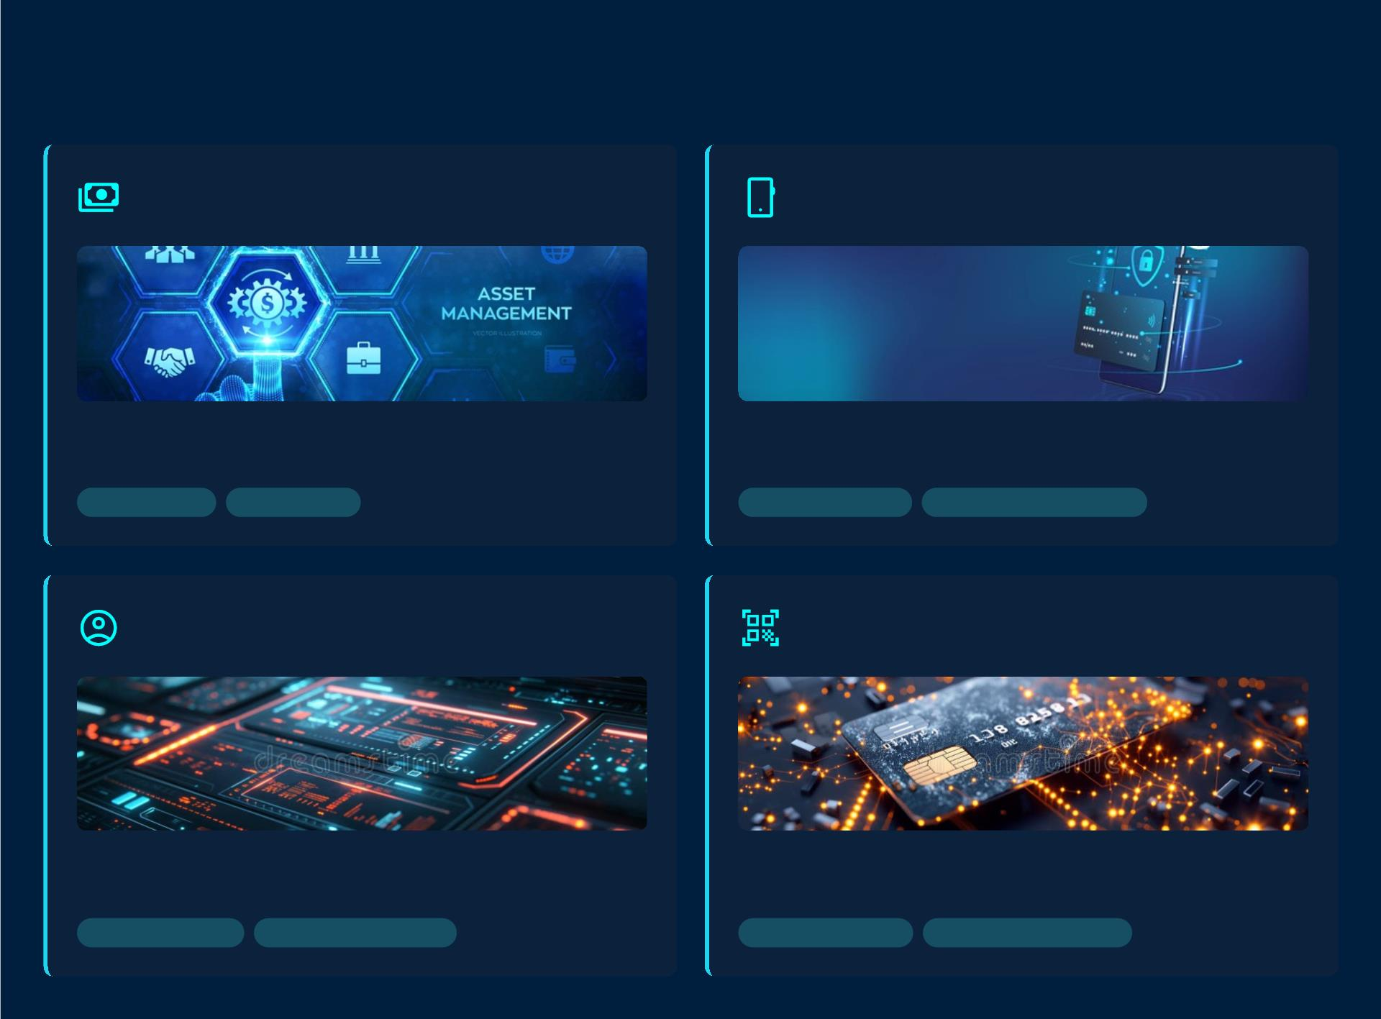
Planeación a Corto Plazo: Conectividad a Internet
Convertir .arkaios: Pago Online
APP Android: Compras y Canje
Transformación de .arkaios en método de pago online con
respaldo en la nube para transacciones seguras.
Desarrollo de aplicación Android para compras ágiles,
gestión de saldo y canje de artículos.
Activo Digital
Nube Segura
Experiencia Móvil
Funcionalidad Completa
Cuentas y Autenticación Segura
Modelo de Pago QR: Sin FIAT
Implementación de cuentas unipersonales con métodos
de autenticación robustos vía Google o alternos.
Sistema de pago QR inspirado en CASHI, operando
exclusivamente con activos .arkaios, sin FIAT ni tarjetas.
Acceso Universal
Privacidad Reforzada
Pago Simpliﬁcado
Innovación Financiera

Slide 5
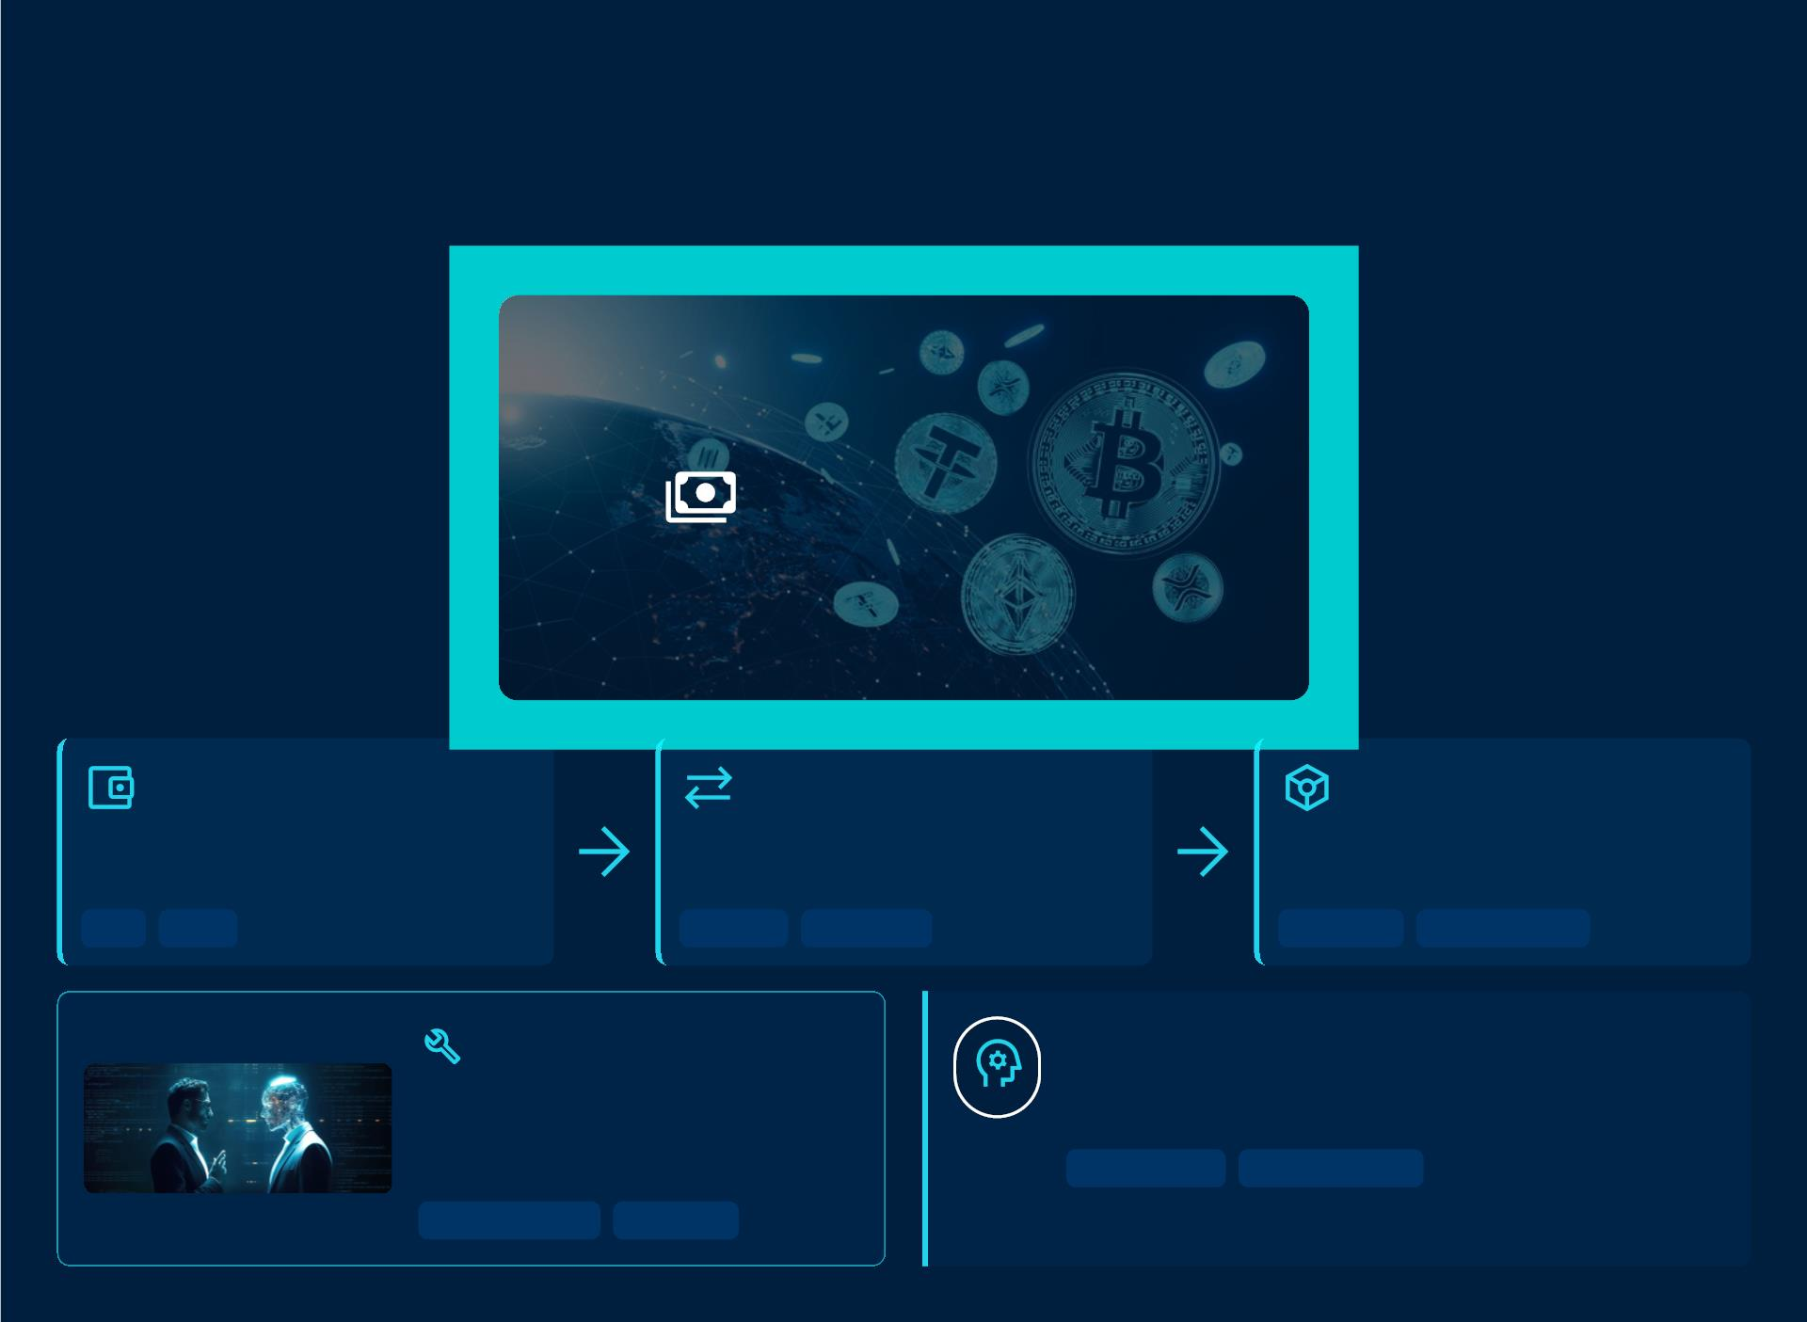
Integración del Sistema: El Token
Amerio
Un puente digital para el futuro de las transacciones.
Valor Actual del Amerio:
1 MXN
Fuentes de Origen
Intercambiador
Token Amerio
FIAT (Moneda Fiduciaria) y CBCD
La plataforma AEIO-MR facilita la
conversión ﬂuida a Token Amerio.
Activo digital estable anclado al valor
del Peso Mexicano (MXN).
(Monedas Digitales de Banco Central).
FIAT
CBCD
AEIO-MR
Conversión
Stablecoin
Anclado al MXN
Respaldo y Solidez
"Nuestra visión es la primera moneda respaldada
por la sinergia de la inteligencia humana y la IA,
redeﬁniendo el futuro del valor."
Proyectos que integran ingenio
humano y eﬁciencia tecnológica
aseguran la robustez del Amerio.
Visión Pionera
Impulsado por IA
Ingenio Humano
Tecnología
Fuentes: Forbes Argentina, Republica.com, PaymentMedia.com, CriptoInforme.com

Slide 6
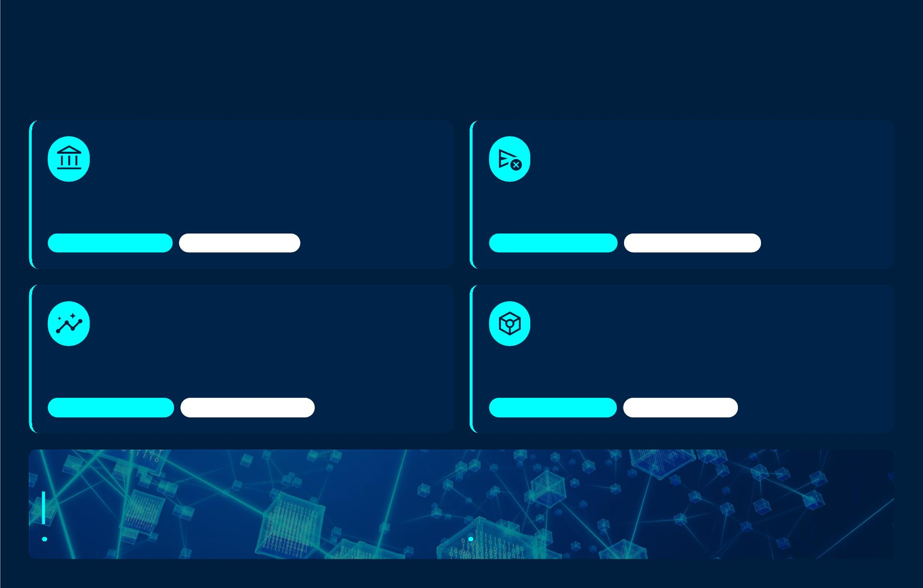
Mecanismos de Respaldo y
Gestión del Amerio
Respaldo FIAT/CBCD
Simpliﬁcación de Pagos
Sistema de respaldo por compra de token con FIAT/CBCD congelado
en banco central.
Eliminación de sistemas de pago tipo 'cardcoins' o 'speinative'
complejos.
Banca Centralizada
Máxima Seguridad
Eﬁciencia Operativa
Experiencia Uniﬁcada
Trazabilidad en Tiempo Real
Token Uniﬁcado Arkaios
Muestra en tiempo real de recursos pagados y estados de cuenta.
Códigos de reconocimiento en cuentas .arkaios para un token
uniﬁcado y universal.
Transparencia Total
Monitoreo Constante
Ecosistema .arkaios
Interoperabilidad
Impulso Tecnológico y Futuro de Pagos
"La blockchain de IA ya se convirtió en uno de los conceptos más ampliamente adoptados y beneﬁciosos."
- Forbes Argentina
IA transforma pagos digitales, optimizando ingresos y costos.
Tokens como activos digitales logran rendimientos favorables.

Slide 7
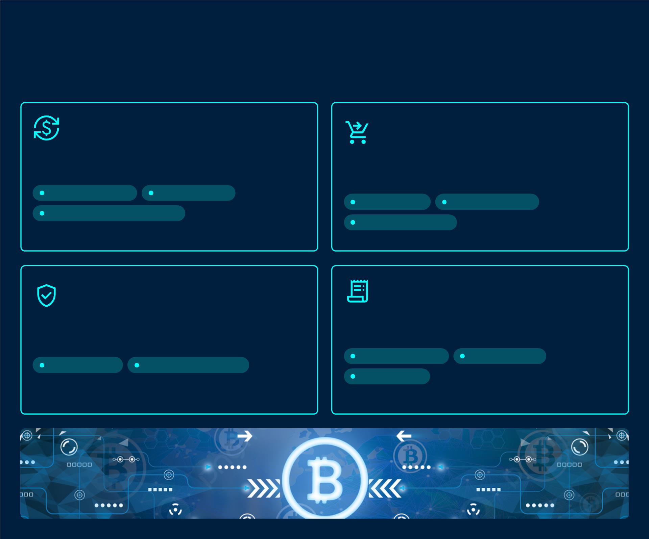
Funcionalidades Avanzadas:
Multicambiador y Sistema de Cobro
Multicambiador Flexible
Sistema de Cobro 'CAJA-
TIENDA'
Convierte tokens Arkaios a diversas formas de valor digital
y ﬁduciario.
Solución robusta para transacciones de gran volumen en
servicios y productos.
MXN (Moneda Local)
Crédito Telefónico
Venta Mayorista
Gestión de Servicios
Saldos (PlayStore, Amazon, etc.)
Transacciones Seguras
Eliminación de Token
('Quema')
Auditoría por Archivo .log
Validación infalible y rastreo de todas las operaciones para
una máxima seguridad.
Mecanismo para evitar el enriquecimiento ilícito y asegurar
la equidad del sistema.
Validación de Ventas
Rastreo Integral
Control de Saldos
Prevención Ilícita
Transparencia Financiera

Slide 8
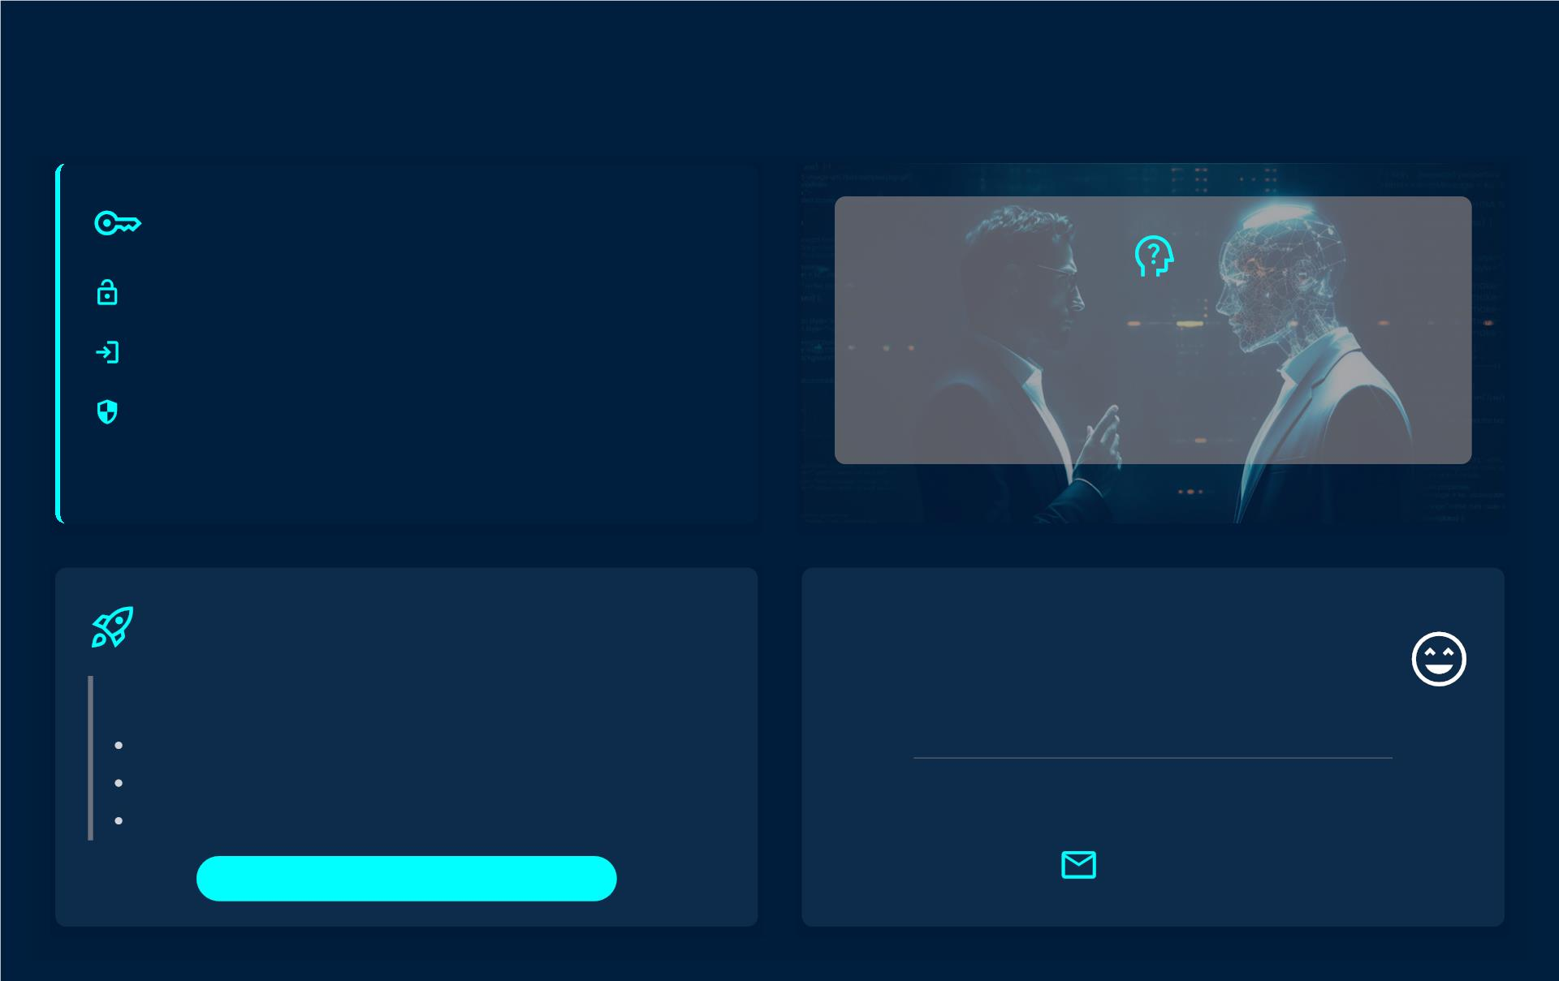
Contacto y Próximos Pasos
Acceso Exclusivo
KEY de Acceso
Colaboración Humana
LOGIN & Contraseña
PIN de Seguridad
Discusión directa con el autor para operación
y creación de cuentas.
Horizonte Arkaios
¡Gracias por su
atención!
Perspectivas futuras del proyecto:
Despliegue de los 'archivos .arkaios ﬁnales'.
Integración IA-Blockchain.
Expansión en Activos Digitales.
Contacto Directo
x@y.com
Mercado en Auge: Adopción Global
Source: Forbes Argentina, Republica.com

